Slide 1

Робототехника и Легоконструирование
МБОУ «сш № 15 г. Евпатория»
Волобоев С.Г.

Slide 2
Робототехника быстро становится неотъемлемой частью учебного процесса, потому что она легко вписывается в школьную программу обучения по техническим предметам. Ключевые опыты в физике и математике можно наглядно показать с помощью лего роботов.
Робототехника поощряет детей мыслить творчески, анализировать ситуацию и применять критическое мышление для решения реальных проблем. Работа в команде и сотрудничество укрепляет коллектив, а соперничество на соревнованиях дает стимул к учебе. Возможность делать и исправлять ошибки в работе самостоятельно заставляет школьников находить решения без потери уважения среди сверстников. Робот не ставит оценок и не дает домашних заданий, но заставляет работать умственно и постоянно.

Slide 3
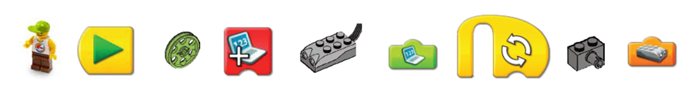

Играть с роботами можно заниматься весело и процесс усвоения знаний идет быстрее. Робототехника в школе приучает детей смотреть на проблемы шире и решать их в комплексе. Созданная модель всегда находит аналог в реальном мире. Задачи, которые ученики ставят роботу предельно конкретны, но в процессе создания машины обнаруживаются ранее непредсказуемые свойства аппарата или открываются новые возможности его использования.
Различные языки программирования графическими элементами помогают школьникам мыслить логически и рассматривать вариантность действия робота. Обработка информации с помощью датчиков и настройка датчиков дают школьникам представление о различных вариантах понимания и восприятия мира живыми системами.

Slide 4
Робототехника(от робот и техника; англ. robotics) — прикладная наука, занимающаяся разработкой автоматизированных технических систем.
Данная презентация знакомит с конструктором Перво Робот LEGOWeDo
Данный конструктор позволяет учащимся работать в качестве юных исследователей, инженеров, математиков и даже писателей, предоставляя им инструкции, инструментарий и задания для межпредметных проектов. Учащиеся собирают и программируют действующие модели, а затем используют их для выполнения задач, по сути являющихся упражнениями из курсов естественных наук, технологии, математики, развития речи.

Slide 5
Для чего нужны роботы в школе?
Конструирование роботов-что же это такое?
Еще одно веяние моды или требование времени?
Чем занимаются учащиеся на занятиях лего- конструирования: играют или учатся?

Slide 6
Цель программы:
Развитие у детей интереса к техническому творчеству и обучение их конструирования через создание простейших моделей, управление готовыми моделями с помощью простейших компьютерных программ.

Slide 7
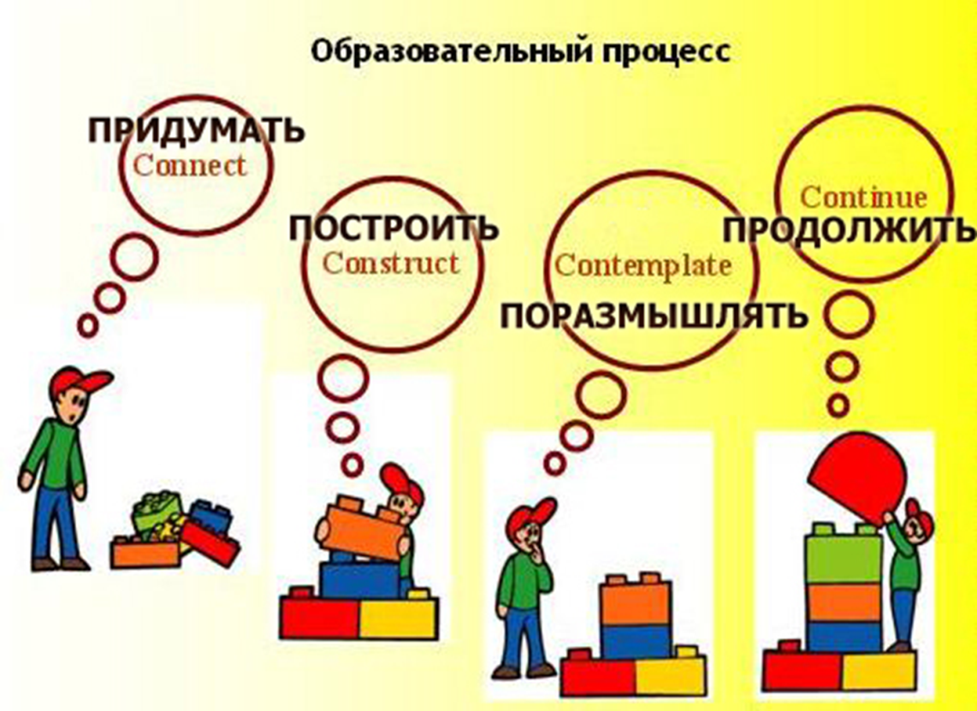

Slide 8

LEGO позволяет обучающимся:
совместно обучаться в рамках одной группы;
распределять обязанности в своей группе;
проявлять повышенное внимание культуре и этике общения;
проявлять творческий подход к решению поставленной задачи;
создавать модели реальных объектов и процессов;
видеть реальный результат своей работы.

Slide 9
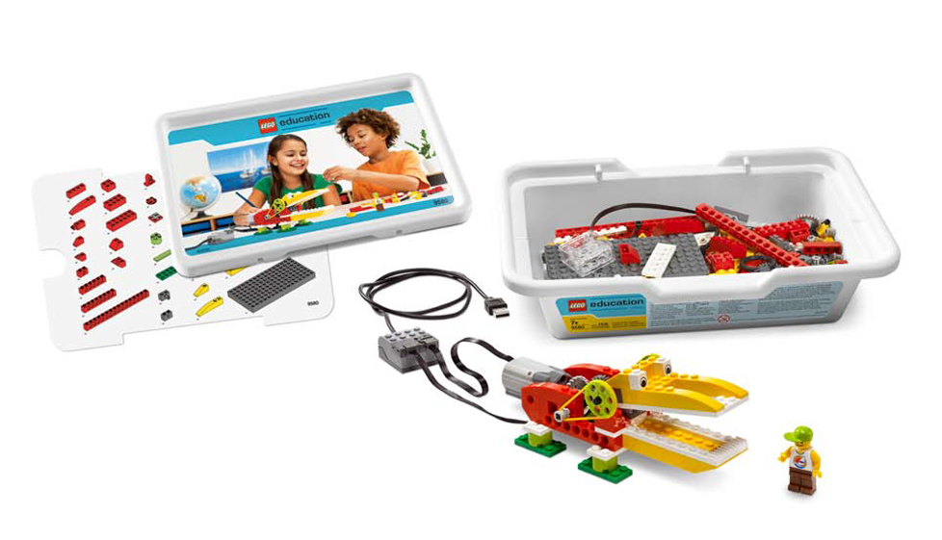
Программа «Лего робот» построена на основе курса «Перворобот LEGO WeDo». На занятиях используется конструктор LEGO WeDo, позволяющий собрать 12 оригинальных моделей, и специальное программное обеспечение.

Slide 10
В конструкторе 158 элементов, из которых можно сконструировать базовых 12 моделей.
Конструктор ПервоРобот LEGO WeDo, предназначен в первую очередь для начальной школы (2 – 4 классы). Его вполне можно использовать и для работы со старшими классами. Работая индивидуально, парами, или в командах, учащиеся любых возрастов могут учиться, создавая и программируя модели, проводя исследования, составляя отчёты и обсуждая идеи, возникающие во время работы с этими моделями.

Slide 11
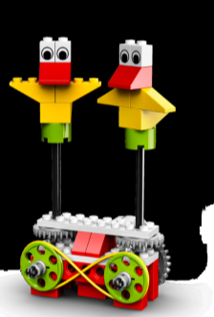
Что мы делаем на занятиях:
Одно занятие - это два урока по30 минут. Обычно команда из двух человек работает с одним конструкторским набором и одним ноутбуком.
По инструкции собираем модель, составляем для неё программу, проводим испытания.
Модели очень оригинальные, самим такие не придумать! С некоторыми моделями можно провести эксперименты, а с некоторыми – игры.
Для каждой модели можно написать несколько вариантов программ, добавить звуковое и графическое сопровождение

Slide 12
внеурочная деятельность на базе 1 –х классов. Занимаются 25 учеников. Из них 15 мальчиков и 10 девочек. Моей главной целью было вовлечь деятельность этих ребят.

Slide 13
Общий ход урока выглядит приблизительно так:
Постановка задачи
Способы ее решения логическим путем и определение какие именно команды должен выполнить робот
Конструирование робота с необходимыми блоками, моторами и сенсорами
Программирование
Отработка
Размышление что можно улучшить или изменить в конструкции робота или программе для более качественного решения поставленной задачи.
При подготовке к выставкам и соревнованиям разбор правил проведения мероприятия и технических характеристик необходимых роботов.

Slide 14
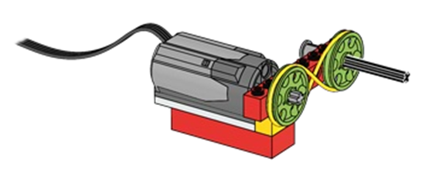
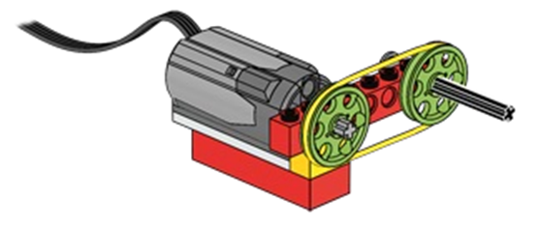
А еще:
Собрать модель по инструкции легко. Важно разобраться, какие механизмы позволяют ей двигаться. Мы изучили принципы действия мотора, вращающего ось, рычага, кулачка. Познакомились с зубчатой и ременной передачами. Узнали, что такое шкив и червячное колесо. Теперь в новых моделях мы сможем использовать эти механизмы.

Slide 15
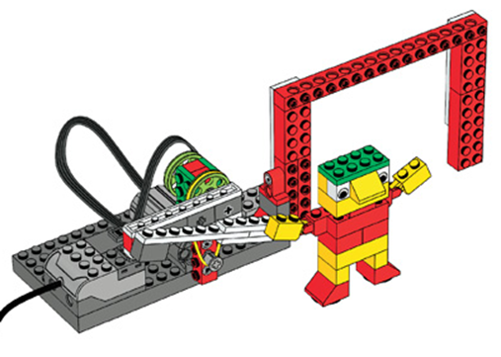
Мы изучаем основы алгоритмизации.
Строим блок-схемы, сравниваем способы программирования

Slide 16
ПервоРобот WeDo предоставляет учителям средства для достижения целого комплекса образовательных целей:
* Развитие словарного запаса и навыков общения при объяснении работы модели.
*Установление причинно-следственных связей.
* Анализ результатов и поиск новых решений.
* Коллективная выработка идей, упорство при реализации некоторых из них.
* Экспериментальное исследование, оценка (измерение) влияния отдельных факторов.
* Проведение систематических наблюдений и измерений.
* Использование таблиц для отображения и анализа данных.
* Логическое мышление и программирование заданного поведения модели.

Slide 17
Поводя итог можно сказать, что внедрение курса «Образовательная робототехника в начальной школе» только началось. Предстоит доработка методических и дидактических материалов. Но я понимаю, что направление образовательная робототехника имеет большие перспективы развития. Оно может быть внедрено не только во внеурочную деятельность, но и в такие учебные предметы как технология, окружающий мир в начальной школе. То есть со временем нужен системный подход школы к встраиванию робототехники в образовательное пространство школы.

Slide 18
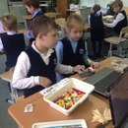
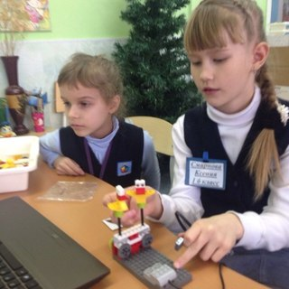
Наши первые достижения:

Slide 19
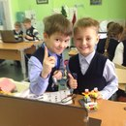
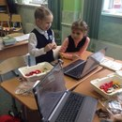
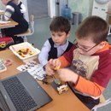
Наши первые достижения:

Slide 20
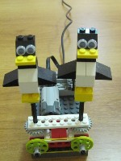
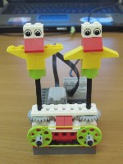
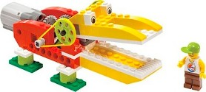
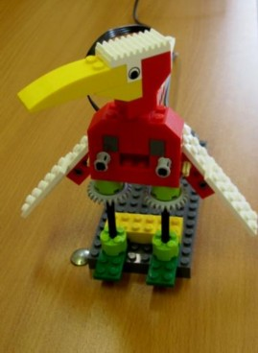
«Уже в школе дети должны получить возможность раскрыть свои способности, подготовиться к жизни в высокотехнологичном конкурентном мире»
Готовые работы:

